Slide 1
КЛЮЧЕВЫЕ ТОЧКИ
МАРКЕТИНГА АРТЛАЙФ

Slide 2
Логичность
Маркетинг- план
Классический маркетинг-план
Наличие трех моделей бизнеса
Распределение выплат по всем этапам маркетинга, 12 премий, включая социальные
С первого поколения выплаты до 27%
Выплаты с равных статусов
Нет обгона
Остаточный доход
Неснижаемый процент
На высоких статусах уменьшаются требования
Возможность закрытия высоких статусов за короткий срок
Вход для сетевиков

Slide 3
Ранг Директор
Максимальные выплаты за ЛО - 35%
Максимальные выплаты за ГО – 25%
Социальная премия отпускной фонд
6% к сумме годового дохода
Премия развития группового объема до 7%
Премия за Развитие Организации - 7%

Slide 4
Три ключевые премии
удваивающие Ваш Доход
1. Золотая премия
2. Серебряная премия
3. Премия эффективного спонсирования

Slide 5
Отличная возможность
Лидерский старт
400
400
400
400
400

Slide 6
Статус Рубиновый Директор

Slide 7
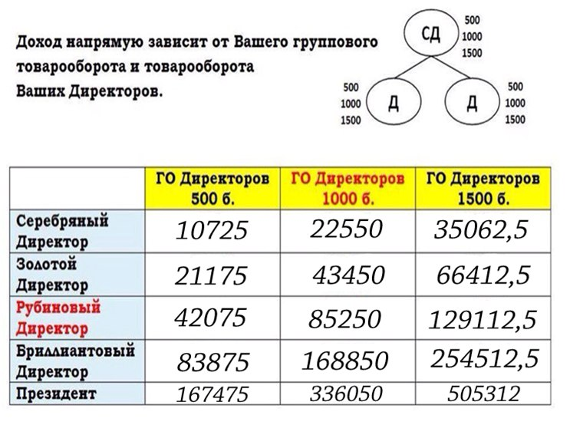
Таблица с доходами
на разных этапах

Slide 8
Статус Президент
Ваш пассивный доход

